Slide 1
中共中央办公厅印发《干部人事档案工作条例》
干部人事档案工作条例
输入党组织名称

Slide 2
中共中央办公厅印发
《干部人事档案工作条例》
新华社北京11月28日电近日,中共中央办公厅印发了《干部人事档案工作条例》并发出通知,要求各地区各部门认真遵照执行。

Slide 3
目 录
第一章 总则
第二章 管理体制和职责
第三章 内容和分类
第四章 日常管理
第五章 利用和审核
第六章 附则

Slide 4
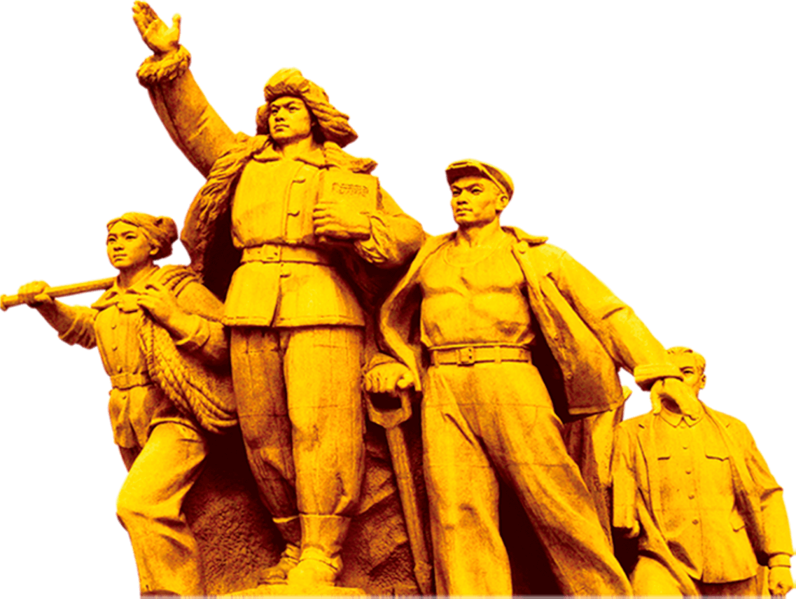
第一章 总则
中共中央办公厅印发
《干部人事档案工作条例》

Slide 5
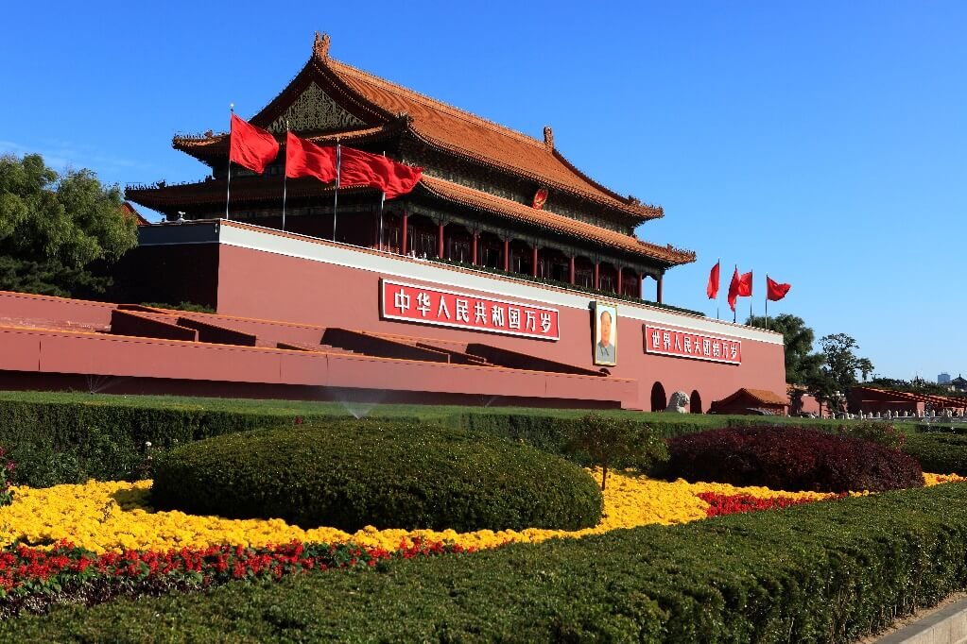
—— 总则 ——
第一条
第二条
为了贯彻新时代党的组织路线,落实从严管理干部要求,充分发挥干部人事档案在建设高素质专业化干部队伍中的重要作用,推动干部人事档案工作科学化、制度化、规范化,根据《中国共产党章程》等党内法规和《中华人民共和国公务员法》、《中华人民共和国档案法》 等国家法律法规,制定本条例。
干部人事档案是各级党委(党组)和组织人事等有关部门在党的组织建设、干部人事管理、人才服务等I作中形成的,反映干部个人政治品质、道德品行、思想认识、学习工作经历、专业素养、工作作风、工作实绩、廉洁自律、遵纪守法以及家庭状况、社会关系等情况的历史记录材料。

Slide 6
—— 总则 ——
第三条
第四条
干部人事档案工作应当遵循下列原则:
(一)党管干部、党管人才;
(二)依规依法、全面从严;
(三)分级负责、集中管理;
(四)真实准确、完整规范;
(五)方便利用、安全保密。
本条例适用于党政领导干部、机关公务员、参照公务员法管理的机关(单位)工作人员(工勤人员除外) ,国有企事业单位领导人员、管理人员和专业技术人员的人事档案管理工作。

Slide 7
第二章 管理体制和职责
中共中央办公厅印发
《干部人事档案工作条例》

Slide 8
—— 管理体制和职责 ——
第五条
全国干部人事档案工作在党中央领导下,由中央组织部主管,各地区各部门]各单位按照干部管理权限分级负责、集中管理。
第六条
中央组织部负责全国干部人事档案工作的宏观指导、政策研究、制度建设、协调服务和监督检查。建立由中央组织部牵头、中央和国家机关有关部门参与的干部人事档案工作协调配合机制,研究完善相关政策和业务标准,解决有关问题,促进工作有机街接、协同推进。
第七条
各级党委(党组)领导本地区本部门本单位干部人事档案工作,贯彻落实党中央相关部署要求,研究解决工作机构、经费和条件保障等问题,将干部人事档案工作列为党建工作目标考核内容。

Slide 9
—— 管理体制和职责 ——
各级组织人事部门]负责本地区本部门本单位干部人事档案工作,建立健全规章制度和工作机制,配齐配强工作力量，组织开展宣传、指导和监督检查。
第八条
中央组织部负责集中管理中央管理干部的人事档案。
第九条
中央和国家机关各部委、参照公务员法管理的机关(单位)组织人事部门,中管金融企业、中央企业、党委书记和校长列入中央管理的高校组织人事部门,负责集中管理党委(党组)管理的干部(领导人员、管理人员、专业技术人员,下同)和本单位其他干部的人事档案。
第十条
中央和国家机关各部委、参照公务员法管理的机关(单位)组织人事部门,中管金融企业、中央企业、党委书
记和校长列入中央管理的高校组织人事部门,负责集中管理党委(党组)管理的干部(领导人员、管理人员、
专业技术人员,下同)和本单位其他干部的人事档案。

Slide 10
—— 管理体制和职责 ——
干部人事档案工作人员和与其档案管理同在一个部门且有夫妻、直系血亲、三代以内旁系血亲、近姻亲关系人员的档案,由干部人事档案工作人员所在单公组织人事部门另行指定专人管理。
省(自治区、直辖市)、市(地、州、盟)党委组织部门负责集中管理本级党委管理干部的人事档案;省、市级直属机关和国有企事业单位组织人事部门]集中管理党委(党组)管理的干部和本单位其他干部的人事档案。县(市、区、旗)以下机关(单位)的干部人事档案可以按不同类别、身份,由县(市、区、旗)党委组织部门、人力资源社会保障部门]等分别集中管理。
根据工作需要,经上级组织人事部门批准,有关机关(单位)组织人事部门可以集中管理下级单位的干部人事档案。

Slide 11
—— 管理体制和职责 ——
第十四条
组织人事部门]应当明确负责干部人事档案工作的机构(以下简称干部人事档案工作机构) , 每管理1000卷档
案一般应当配备1名专职工作人员。有业务指导任务的干部人事档案工作机构,还应当配备相应的业务指导人
员。管理档案数量较少且未设立工作机构的单位,应当明确岗位,专人负责。
干部人事档案工作机构(含干部人事档案工作岗位,下同)的职责包括:
(一)负责干部人事档案的建立、接收、保管、转递,档案材料的收集、鉴别、整理、归档,档案信息化等日常管理工作;
(二)负责干部人事档案的查(借)阅、档案信息研究等利用工作,组织开展干部人事档案审核工作;
(三)配合有关方面调查涉及干部人事档案的违规违纪违法行为;
(四)指导和监督检查下级单位干部人事档案工作;
(五)办理其他有关事项。

Slide 12
第三章 内容和分类
中共中央办公厅印发
《干部人事档案工作条例》

Slide 13
—— 内容和分类——
干部人事档案内容根据新时代党的建设和组织人事工作以及经济社会发展需要确定,保证真实准确、全面规范、鲜活及时。
干部人事档案主要内容和分类包括:
(-)履历类材料。主要有《干部履历表》和干部简历等材料。
(二)自传和思想类材料。主要有自传、参加党的重大教育活动情况和重要党性分析、重要思想汇报等材料。
(三)考核鉴定类材料。主要有平时考核、年度考核、专项考核、任(聘)期考核,工作鉴定,重大政治事件、
突发事件和重大任务中的表现,援派、挂职锻炼考核鉴定,党组织书记抓基层党建评价意见等材料。
(四 )学历学位 专业技术职务(职称) 、学术评鉴和教育培训类材料。 主要有中学以来取得的学历学位,职
业(任职)资格和评聘专业技术职务(职称)，当选院士、 入选重大人才工程,发明创造、科研成果获奖、
著作译著和有重大影响的论文目录,政策理论、业务知识、文化素养培训和技能训练情况等材料。

Slide 14
—— 内容和分类——
(五)政审、审计和审核类材料。主要有政治历史情况审查,领导干部经济责任审计和自然资源资产离任审计的审计结果及整改情况、履行干部选拔任用工作职责离任检查结果及说明,证明,干部基本信息审核认定干部人事档案任前审核登记表,廉洁从业结论性评价等材料。
(六)党团类材料。主要有《中国共产党入党志愿书》、入党申请书转正申请书培养教育考察,党员登记表,停止党籍、恢复党籍,退党脱党，保留组织关系、恢复组织生活，《中国共产主义青年团入团志愿书》、入团申请书，加入或者退出民主党派等材料。
1
2
(七违规违纪违法处理处分类材料。主要有党纪政务处分,组织处理,法院刑事判决书、裁定书,公安机关有关行政处理决定,有关行业监管部]对干部有失诚信、违反法律和行政法规等行为形成的记录,人民法院认定的被执行人失信信息等材料。
4
( 十)其他可供组织参考的材料。主要有毕业生就业报到证、派遣证，工作调动介绍信,国(境)外永久居留资格、长期居留许可等证件有关内容的复印件和体检表等材料。干部人事档案材料具体内容和分类标准由中央组织部确定。
3

Slide 15
—— 内容和分类——
各级党政机关、国有企事业单位和其他组织及个人应当按照各自职责,共同做好干部人事档案内容建设。中央组织部会同有关部门]统-明确归档材料的内容填写、 格式规范等要求。各级党政机关、国有企事业单位和其他组织应当按照要求制发材料。干部本人和材料形成部门必须如实、规范填写材料。材料形成部门应当按照相关规定审核材料,在材料形成后1个月内主动向相应的干部人事档案工作机构移

Slide 16
第四章 内容管理
中共中央办公厅印发
《干部人事档案工作条例》

Slide 17
—— 内容管理——
第二十一
干部人事档案日常管理主要包括档案建立、接收、保管、转递、信息化、统计和保密,档案材料的收集、鉴别、
整理和归档等。日常管理工作中,组织人事部门及其干部人事档案工作机构应当执行国家档案管理的有关法律法规,接受同级档安行政管理部门的业条监督和指
第二十二
干部人事档案分为正本和副本。首次参加工作被录用或者聘用为本条例第六条所列人员的,由相应的干部人事档案工作机构以其入党入团，录用、聘用,中学以来的学籍、奖惩和自传等材料为基础,建立档案正本,并且负责管理。干部所在单位或者协管单位干部人事档案工作机构根据工作需要,可以建立副处级或者相当职务以上干部的干部人事档案副本,并且负责管理。副本由正本主要材料的复制件构成。正本有关材料和信息变更时,副本应当相应变更。发现干部人事档案丢失或者损毁的,必须立即报告上级组织人事部门,并且全力查找或者补救。确实无法找到或者补救的,经报上级组织人事部门]批准,由负责管理档案的干部人事档案工作机构协调有关单位重新建立档案或者补充必要证明材料。

Slide 18
—— 内容管理——
第二十三
第二十四
内容
管理
干部人事数字档案是按照国家相关技术标准,利用扫描等技术手段将干部人事纸质档案转化形成的数字图像和数字文本。组织人事部门及其干部人事档案工作机构在干部人事档案数字化过程中,应当严格规范档案目录建库、档案扫描、图像处理、数据存储、数据验收、数据交换、数据备份、安全管理等基本环节,保证数字档案的真实性、完整性、可用性、安全性,确保与纸质档案致。干部人事数字档案在利用、转递和保密等方面按照纸质档案相关要求管理。
组织人事部门]及其干部人事档案工作机构应当按照预防为主、防治结合的要求,建立和维护科学合理的档案存放秩序,按照有关标准要求建设干部人事档案库房,加强库房安全管理和技术防护。档案数量较少的单位，也应当设置专用房间保管档案。阅档场所、整理场所、办公场所应当分开。
行业PPT模板http://www.1ppt.com/hangye/

Slide 19
—— 内容管理——
组织人事部门及其干部人事档案工作机构应当定期对干部人事档案日常管理、基础设施和队伍建设等工作情况进行统计、分析、研判，加强档案资源科学管理。
组织人事部门及其干部人事档案工作机构应当按照国家相关标准和要求,加强档案信息资源的规划、建设、开发和管理，提升档案信息采集、处理、传输、利用能力,建立健全安全、便捷、共享、高效的干部人档案信息化管理体系。
各级党政机关、国有企事业单位和其他组织及个人,对于属于国家秘密、工作秘密的干部人事档案材料和信息,应当严格保密;对于涉及商业秘密、个人隐私的材料和信息,应当按照国家有关法律规定进行管理。
干部人事档案工作机构及其工作人员应当按照相关标准和要求,及时收集材料,鉴别材料内容是否真实,检查材料填写
是否规范、手续是否完备等;对于应当归档的材料准确分类,逐份编写材料目录,整理合格后,一般应当在2个月内归档。

Slide 20
第五章 利用和审核
中共中央办公厅印发
《干部人事档案工作条例》

Slide 21
—— 利用和审核——
部人事档案利用工作应当强化服务理念,严格利用程序,创新利用方式,提高利用效能,充分发挥档案资政作用、体现凭证价值。干部人事档案利用方式主要包括查(借)阅、复制和摘录等。

Slide 22
第六章 附则
中共中央办公厅印发
《干部人事档案工作条例》

Slide 23
—— 利用和审核——
流动人员和自主择业军队转业干部等其他人员的人事档案管理工作,由相关主管部门根据本条例精神另行规定。
中国人民解放军和中国人民武装警察部队干部人事档案工作规定,由中央军事委员会根据本条例精神制定。
本条例由中央组织部负责解释。
本条例自2018年11月20日起施行。1991年4月2日中央组织部、国家档案局印发的《干部档案工作条例》

Slide 24
中共中央办公厅印发《干部人事档案工作条例》
谢谢观看
输入您的党组织名称

